Slide 1

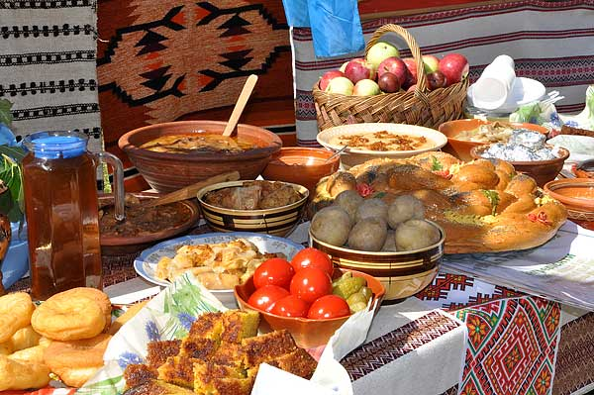
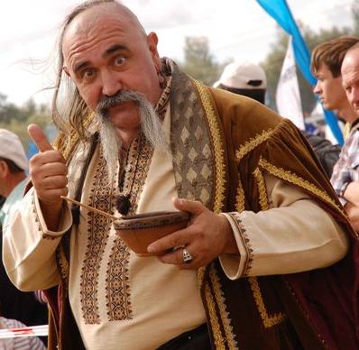
ТРАДИЦІЙНІ УКРАЇНСЬКІ СТРАВИ
МІНІ-ПРОЄКТ “УЛЮБЛЕНІ
СТРАВИ МОЄЇ РОДИНИ”

Slide 2
МЕТА: познайомити дітей із корисними стравами українського народу, поширити спілкування дітей в родині з батьками, бабусями, дідусями, надати можливість дітям дізнатися на основі страв історію своєї родини; розвивати впевненість, бажання дізнаватися нове про себе, свою родину, Батьківщину, розвивати вміння спілкуватися в групі, розвивати мовлення; виховувати повагу до своїх пращурів, рідної землі та традицій свого народу.

Slide 3
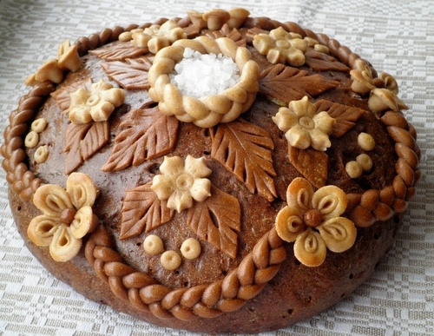
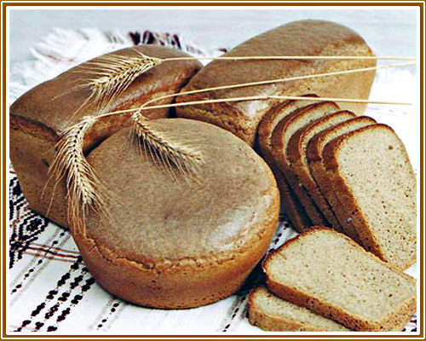
Хліб - найбільш значущий атрибут слов'янського харчування. «Хліб - усьому голова», «Хліб та вода - козацька їда», «Без хліба суха бесіда» - таку українську народну мудрість чуємо від своїх бабусь та дідусів. З хлібом їли й рідкі страви, й картоплю, й навіть кашу. Хлібом-сіллю зустрічають гостей. Хліб обов’язково дають в дорогу.

Slide 4
Хліб - найбільш значущий атрибут слов'янського харчування. «Хліб - усьому голова», «Хліб та вода - козацька їда», «Без хліба суха бесіда» - таку українську народну мудрість чуємо від своїх бабусь та дідусів. З хлібом їли й рідкі страви, й картоплю, й навіть кашу. Хлібом-сіллю зустрічають гостей. Хліб обов’язково дають в дорогу.

Slide 5
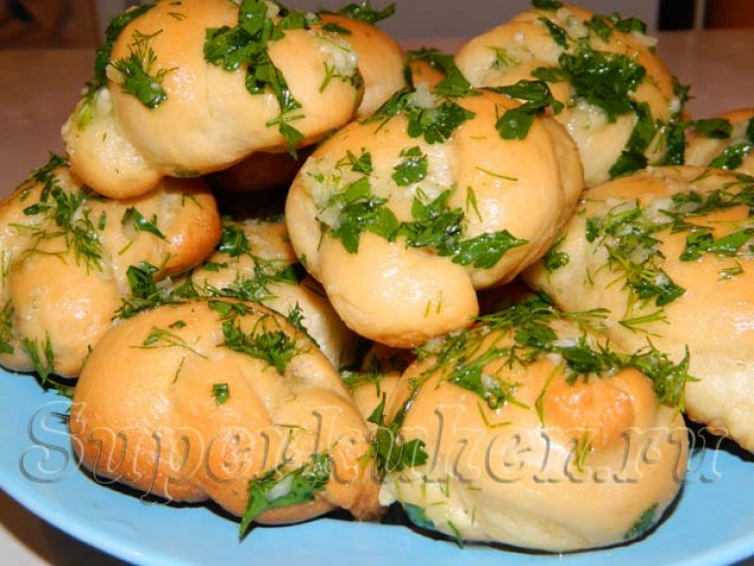
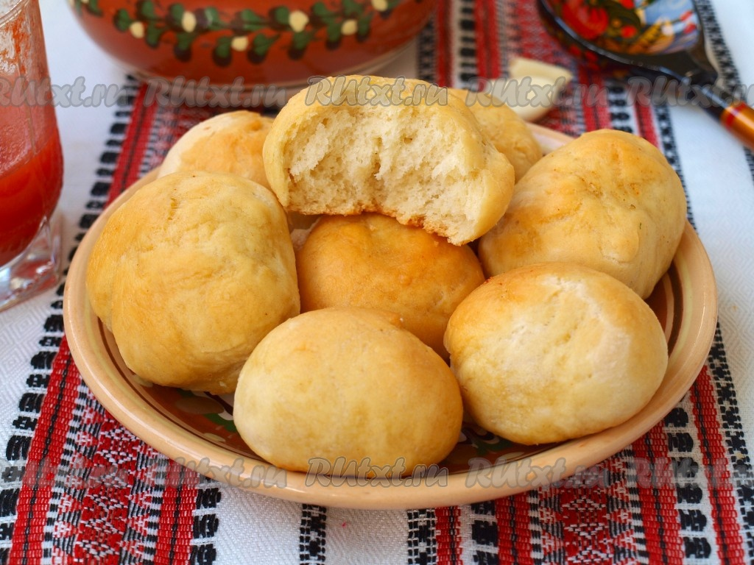
Балабушки (балабухи) - невеличкі булочки круглої форми з кислого тіста. Пекли їх у святкові дні та в неділю . У деяких районах (Полтавщини) балабушки не пекли, а варили.

Slide 6
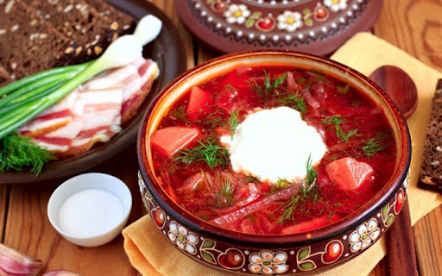
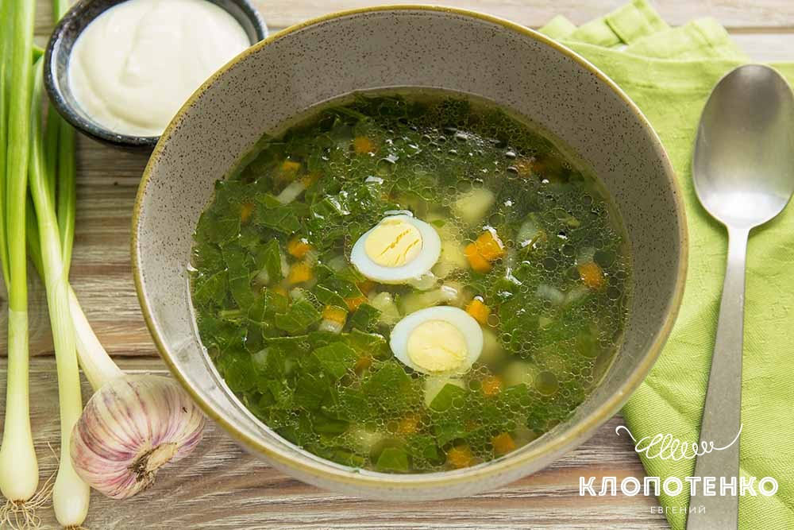
Борщ - найпопулярніша страва. На Україні існувало три різновиди борщу. Головний - червоний, найулюбленіший, готували з капустою, буряком, морквою, петрушкою (пастернаком), пізніше - з картоплею. У святкові чи недільні дні борщ варили із свининою чи птицею, в будень - засмажували салом із часником. Для смаку додавали сироватку, а в особливо урочисті дні забілювали сметаною.

Slide 7
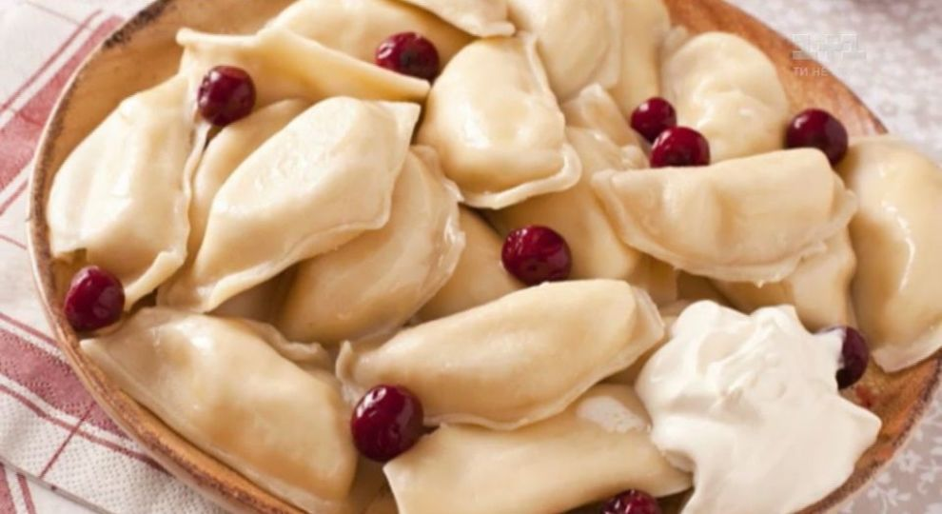
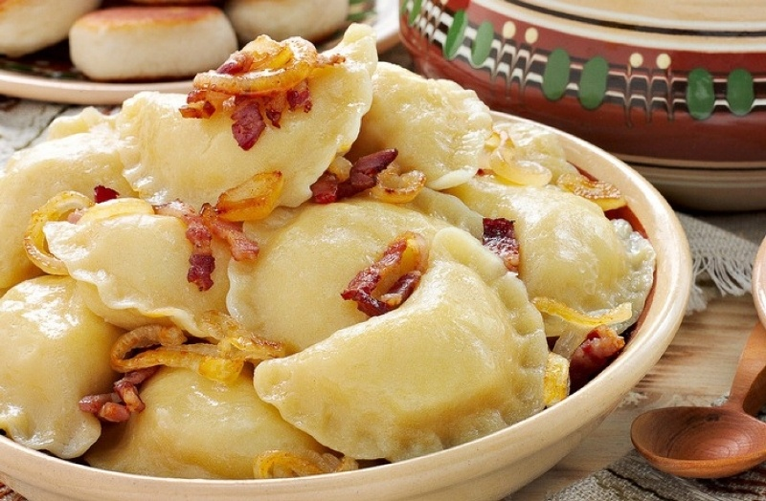
Вареники - страва з вареного тіста з начинкою. За начинку використовували сир, смажену капусту, варену товчену картоплю, мак, калину, вишні та інші ягоди, яблука, варені й товчені сухофрукти (сушину), варену квасолю, горохове пюре, пшоняну чи гречану кашу й навіть борошно.

Slide 8
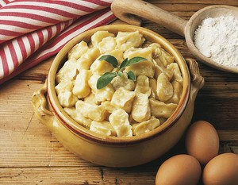
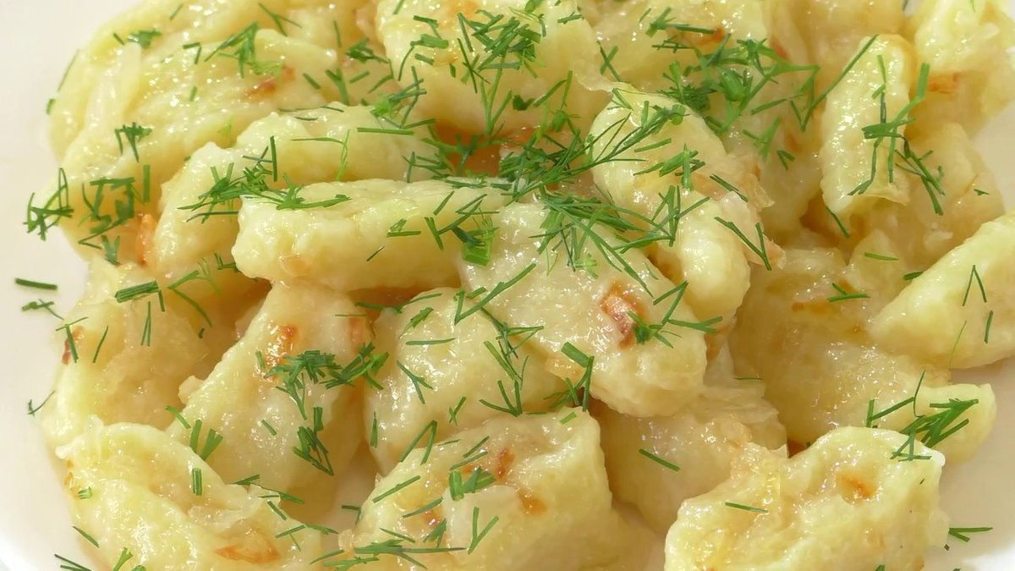
Галушки готували майже щодня, здебільшого на вечерю. Їх готують з борошна, яєць та варять. Широко популярні й сьогодні, галушки поряд із борщем є певною мірою символом української національної кухні.

Slide 9
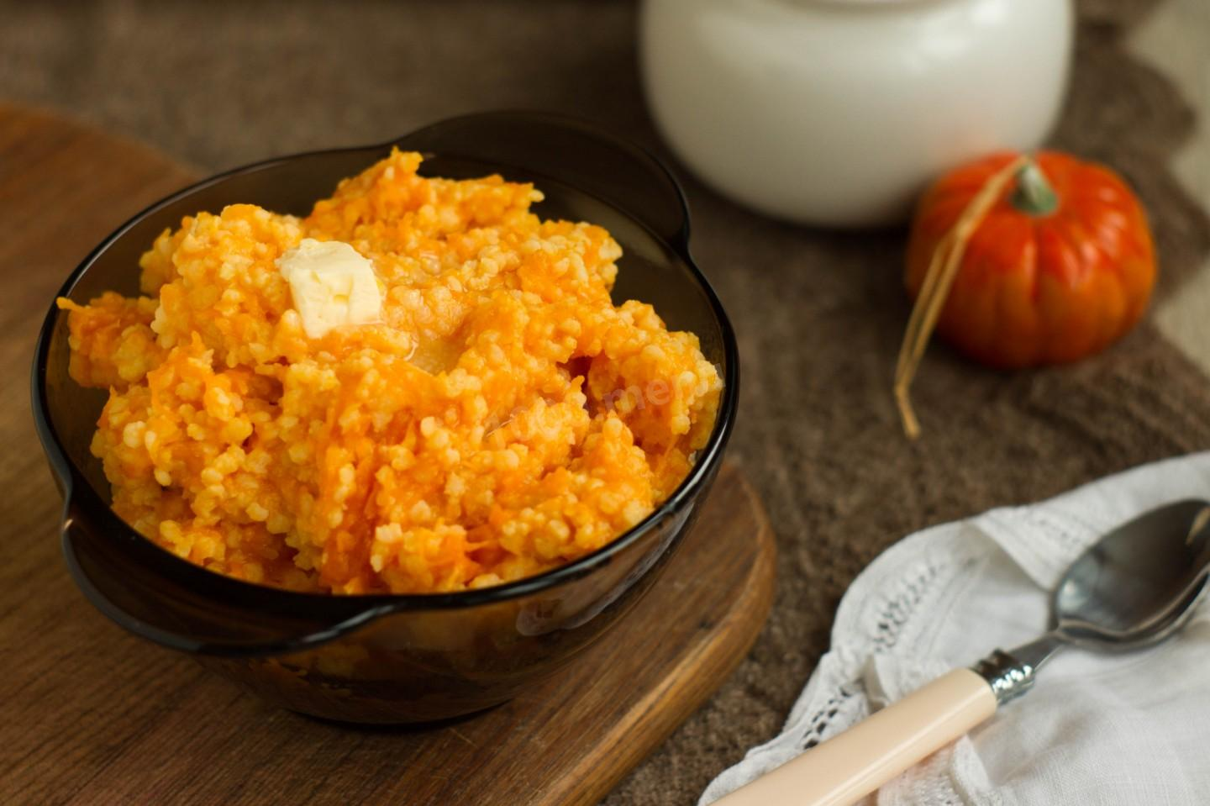
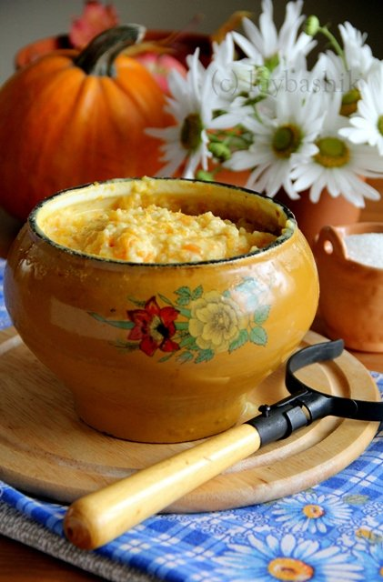
Гарбузову кашу робили з пшона та гарбузів, які вирощували у кожному господарстві. Печений або варений гарбуз споживали круглий рік.

Slide 10
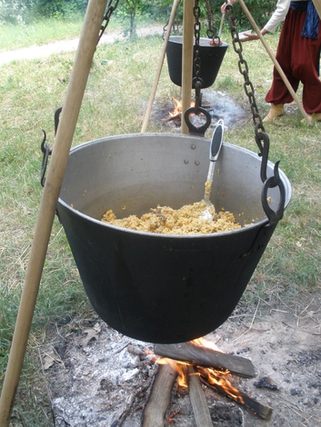
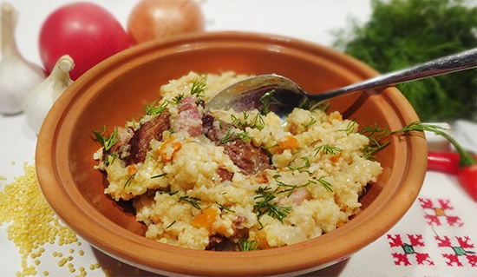
Куліш - страва, роблена з пшоняних крупів. Куліш було легко готувати не тільки в домашніх умовах, тому він мав ще одну назву - польова каша. Її готували козаки у походах.

Slide 11
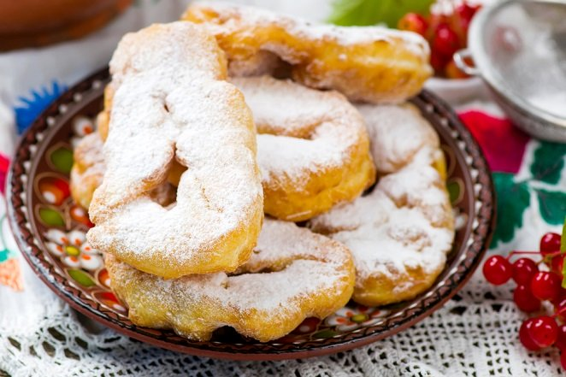
Вергуни - просте печиво, які виготовляли із прісного тіста на яйці й сироватці або маслянці.

Slide 12
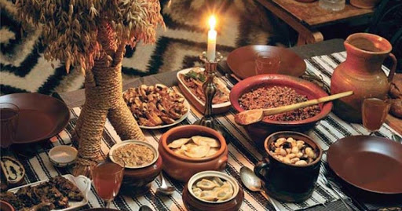
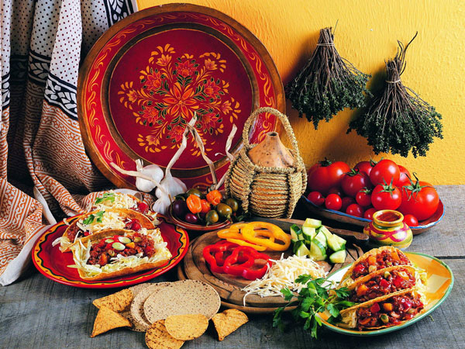
А тепер я пропоную виконати проєкт
«УЛЮБЛЕНІ СТРАВИ МОЄЇ РОДИНИ»
та поділитися найкращими рецептами з однокласниками.
Рецепт і малюнок улюбленої української страви виконай на аркуші А4. Фотозвіт роботи
надсилай на Вайбер (0971057853), Human або ел.пошту
allayushko123@gmail.com

